Slide 1
Arbetsmarknad
Det här fotot av Okänd författare licensieras enligt CC BY-SA

Slide 2
Vi ser på Region Västerbotten och kommunerna i regionen
Umeå
Skellefteå
Lycksele
Storuman
Vilhelmina
Vännäs
Vindeln
Robertsfors
Nordmaling
Norsjö
Åsele
Sorsele
Malå
Dorotea
Bjurholm

Slide 3
Befolkningstillväxt 2014-2019
Umeå har en mycket god tillväxt som är snabbare än Riksmedel
En rad kommuner har negativ tillväxt, där Dorotea har störst negativ tillväxt
Medel Sverige 5,9 % 2014-2019
Medel Västerbotten 3,5 % 2014-2019
Källa:SCB

Slide 4
Antalet personer i olika åldersklasser 2019 (1/2)
Skellefteå har fler äldre än yngre i befolkningen
Bra balans, fler unga än gamla, i Umeå
20-64 år
>64 år
0-19 år
Källa:SCB

Slide 5
Antalet personer i olika åldersklasser 2019 (2/2)
Vännäs har fler yngre än äldre i befolkningen
Samtliga övriga kommuner har fler äldre än yngre
20-64 år
>64 år
0-19 år
Källa:SCB

Slide 6
Antal personer i ålder 20-69 per kommun uppdelat på mindre storleksklasser år 2019 (1/2)
Umeå har en bra fördelning av antal personer per åldersklass dvs fler i de yngre klasserna än i de äldre.
Skellefteå har en övervikt i de äldre klasserna 50-59 och 60-69

Slide 7
Antal personer i ålder 20-69 per kommun uppdelat på mindre storleksklasser år 2019 (2/2)
Vännäs har en fördelning som visar på en något större andel inom yngre klasserna jämfört med övriga kommuner.

Slide 8
Unga (upp till 19 år) som andel av den totala befolkningen i kommunen
Vännäs
Mycket hög andel av befolkningen i Vännäs som är ung
Övriga kommuner ligger under riksmedel
Region Västerbotten ligger på 22% 2019
Riket
Dorotea
Källa:SCB

Slide 9
Äldre (+64 år) som andel av den totala befolkningen i kommunen
Dorotea
Jämfört med riket har Umeå en lägre andel av befolkningen som är över 64 år gammal.
Dorotea och Åsele har en mycket hög andel av befolkningen som är Äldre
Region Västerbotten ligger på 21,3% 2019.
Riket
Umeå
Källa:SCB

Slide 10
Förändring av antalet personer i åldern 20-64, 2014-2019 (1/2)
Umeå har en stor nettoökning med personer i åldern 20-64
Källa:SCB

Slide 11
Förändring av antalet personer i åldern 20-64, 2014-2019 (2/2)
Samtliga kommuner i Västerbotten med undantag för Vännäs har en nettominskning i personer åldern 20-64. Bjurholm står nästan på 0-netto.
Källa:SCB

Slide 12
Procentuell förändring av antalet personer i åldern 20-64, 2014-2019
Umeå har även relativt sett en kraftig ökning i andelen 20-64åringar av befolkningen. Dorotea har minskat med mer än 10%.
Källa:SCB

Slide 13
Utbildning, kompetensgap och pendling
Det här fotot av Okänd författare licensieras enligt CC BY-SA
Det här fotot av Okänd författare licensieras enligt CC BY-SA

Slide 14
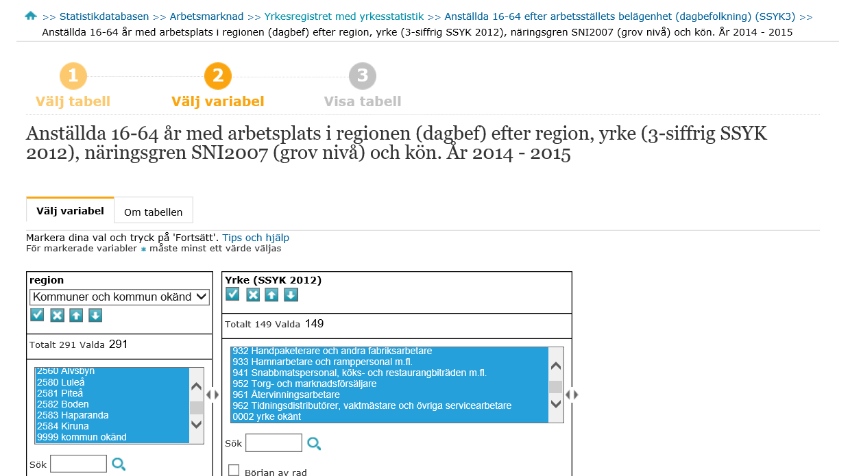
Indata till utbildning och komptensgap kommer ifrån SCB’s statistikdatabas
Antal yrken som kräver längre utbildning ifrån SCB ”Anställda 25-64 år med arbetsplats i regionen efter region och yrke”.
Vi har valt att klassa alla yrken som har SSYK-kod 1xx, 2xx och 3xx som yrken som kräver längre utbildning. Nedan ett exempel från klassen 1xx.
131 | IT-chefer
132 | Inköps-, logistik- och transportchefer
133 | Forsknings- och utvecklingschefer
134 | Chefer inom arkitekt- och ingenjörsverksamhet
135 | Fastighets- och förvaltningschefer
136 | Driftchefer inom bygg, anläggning och gruva
137 | Produktionschefer inom tillverkning
138 | Förvaltare inom skogsbruk och lantbruk m.fl.
141 | Chefer inom grund- och gymnasieskola samt vuxenutbildning
142 | Chefer inom förskoleverksamhet
149 | Övriga chefer inom utbildning

Slide 15
Andel som har längre utbildning (eftergymnasial) 2019, 25-64 år
Umeå har en mycket hög andel med eftergymnasial utbildning.
Bland övriga kommuner har Skellefteå och Vännäs högst utbildningsnivå, dock under riksmedel
Källa:SCB

Slide 16
Matchning utbildning – yrken (25-64 år)
En red kommuner har ett positivt kompetensgap: Umeå, Vännäs, Robertsfors, Åsele, Bjurholm
Några kommuner har ett kraftigt negativt kompetensgap, framför allt Dorotea, Malå och Norsjö.
Källa:SCB

Slide 17
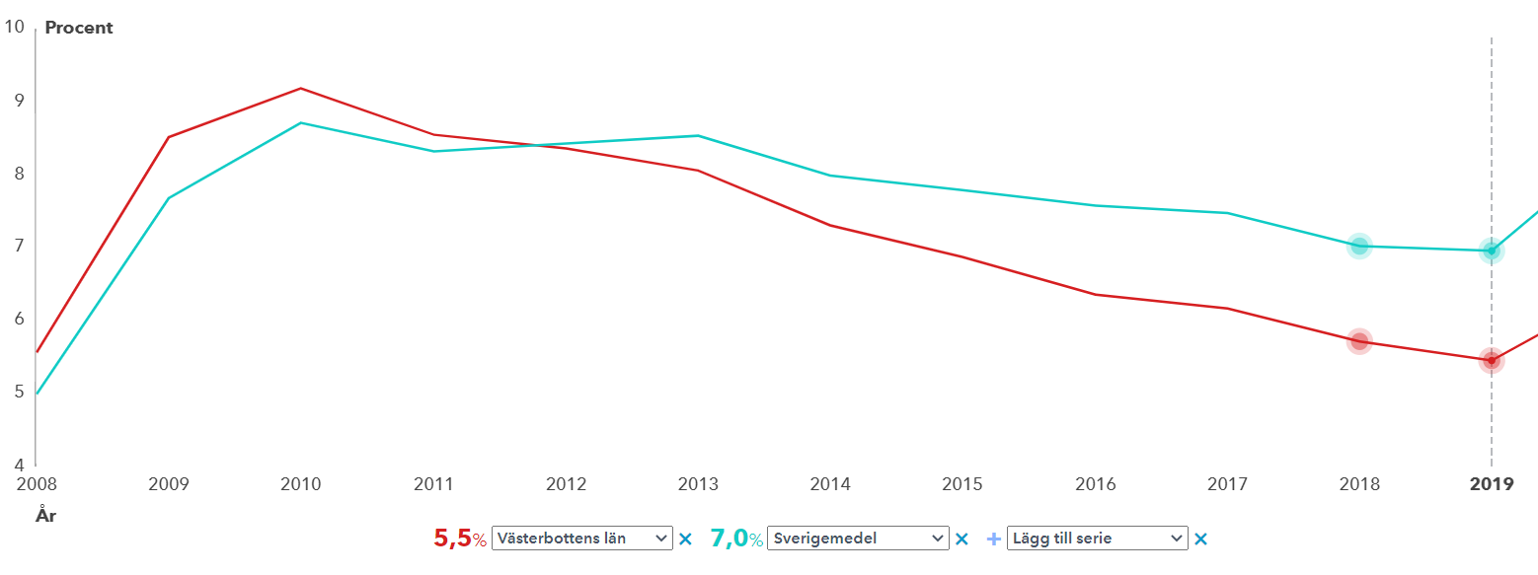
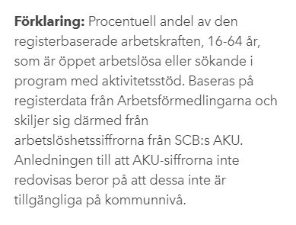
Arbetslöshet i regionen mellan 2008-2020 (Arbetsförmedlingen)
Sedan 2012 har arbetslöshetsnivån för regionen minskat i en snabbare takt än riket.

Slide 18
Förvärvsarbetande (16+) Dagbefolkning 2018
Umeå och Storuman ökar sin befolkning på dagen.
Övriga kommuner är färre på dagen än på natten
Källa:SCB

Slide 19
In- och utpendling som procent av nattbefolkningen
Mycket hög andel utpendling i ett antal kommuner, däribland Vännäs, Robertsfors, Nordmaling och Bjurholm
Källa:SCB

Slide 20
In- och utpendling i antal personer (1/2)
I antal personer är det stort antal som pendlar in till Umeå.
Källa:SCB

Slide 21
In- och utpendling i antal personer (2/2)
Vännäs har flest personer som pendlar ut bland övriga kommuner.
Lycksele har flest personer som pendlar in till kommunen.
Källa:SCB

Slide 22
Sammanfattning och frågeställningar, arbetsmarknad
Befolkningstillväxten i Västerbotten är positiv men något lägre än medel för Sverige. Den drivs kraftigt på av befolkningstillväxten i Umeå som ligger över riksmedel.
Umeå och Vännäs är de två kommuner med en positiv befolkningsbalans; fler äldre än unga och ett ökande antal personer i de olika åldersklasserna 20-64.
Vännäs har en mycket hög andel unga jämfört med både riket och övriga kommuner. Det är enda kommunen i regionen med högre andel unga än riksmedel.
Antalet personer inom arbetsför ålder, dvs 16-64 minskar i samtliga kommuner förutom Umeå.
Utbildningsnivån är hög i Umeå, bland övriga kommuner varierar det men samtliga förutom Umeå ligger på en lägre utbildningsnivå än riksmedel.
Arbetslöshetsnivån är på lägre nivåer i Regionen än för riket.
Kraftig utpendling från en rad kommuner. I Umeå är dagbefolkningen större än nattbefolkningen.

Slide 24
Bilaga
Det här fotot av Okänd författare licensieras enligt CC BY-SA

Slide 25
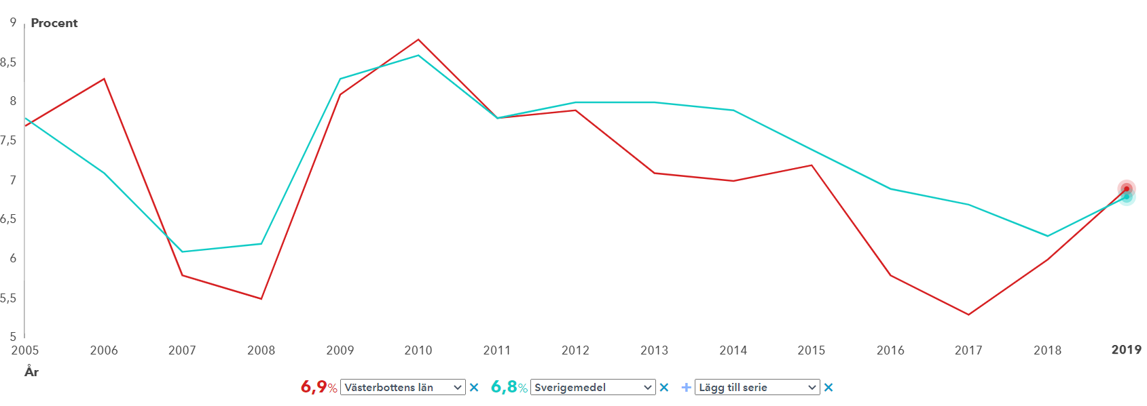
Arbetslöshet i regionen mellan 2008-2020 (SCB)
Arbetslöshetsnivån för regionen ligger de flesta år på en något lägre nivå än Sverigemedel

